Slide 1
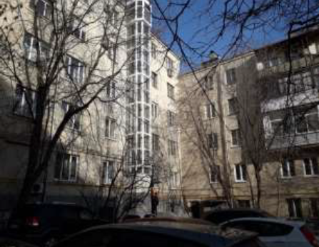
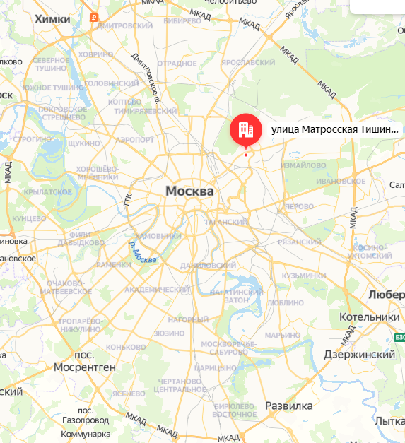
НЕПРОФИЛЬНЫЙ АКТИВ
Нежилое помещение по адресу: г. Москва, ул. Матросская Тишина, д. 19, корп. 2
Помещение располагается в здании с кадастровым номером: 77:03:0003011:1015
Год постройки здания: 1927 год
Назначение здания: многоквартирный жилой дом
Кадастровый номер помещения: 77:03:0003011:3467
Адрес/адресный ориентир: г. Москва, ул. Матросская Тишина, д. 19, корп. 2
Этаж: цокольный этаж
Площадь помещения: 246,9 кв. м
Назначение помещения: нежилое
Вид права: собственность (запись о государственной регистрации от 22.07.2013 № 77-77-12/004/2013-624)
Дата принятия на балансовый учет: 31.12.2012 (передаточный акт ГУП «МОСГАЗ» от 08.11.2012 № б/н)

Slide 2
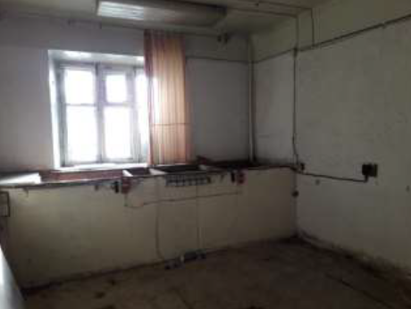
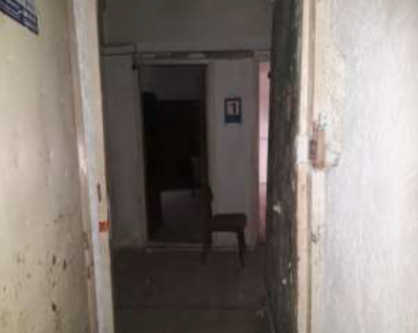
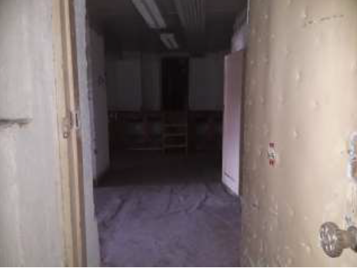
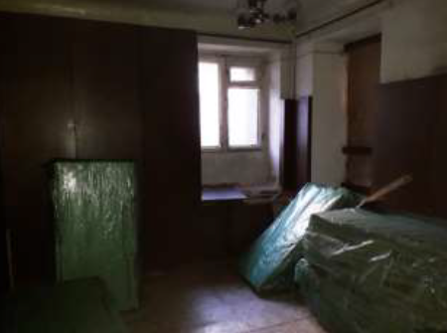
Фотографии помещений

Slide 3
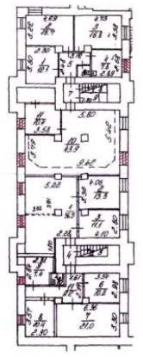
План помещений и рыночная оценка стоимости
До 2019 года нежилое помещение использовалось для производственных нужд Общества, в настоящее время нежилое помещение не участвует в осуществлении Обществом хозяйственной деятельности и является пустующим.
Согласно отчету об оценке от 24.05.2023 № Н-48/23-1-4 рыночная стоимость помещения составляет:
8 585 000 руб. (без учета НДС)*
В отношении отчета об оценке получено положительное экспертное заключение СРО «Ассоциация «Межрегиональный союз оценщиков» от № 110/23-23 от 25.05.2023 г. _________________________________________________
*Включая НДС 20% рыночная стоимость нежилого помещения составит 10 302 000 руб.

